Slide 1
Е. В. Коротковская
«Маркетинг. Часть 6»
Учебное пособие в презентациях

Slide 2
УДК 33.338.2
ББК 65стд1-32
Л 69
А69 Коротковская Е.В.
Маркетинг. Часть 6. Учебное пособие в презентациях. Для студентов, обучающихся по экономическим специальностям.
Саратов, СГУ 2021 – 66 с.
ISBN
Учебное пособие, включающее в себя презентации лекций, подготовлено в соответствии с положениями и требованиями Государственного образовательного стандарта высшего образования. Эффективность современного предприятия обусловлена целым рядом факторов, среди которых важное место занимает маркетинг. В современных условиях знания в области маркетинга позволяют фирмам правильно ориентироваться в экономике, глубже понимать своего потребителя и деловых партнеров. В пособии рассмотрены ключевые аспекты маркетинга.
Цель данного издания – способствовать повышению уровня подготовки студентов, донести теоретические основы и развить умения принимать оптимальные маркетинговые решения, увязанные с конкретными ситуациями, складывающимися на рынке. Знания теоретических основ маркетинга позволят специалистам стимулировать сбыт товаров и услуг, изучать, формировать и прогнозировать спрос, разрабатывать и анализировать сбытовую и ценовую политику организаций, планировать и осуществлять мероприятия, направленные на реализацию маркетинговой стратегии предприятия, выявлять потенциальных конкурентов и оценивать преимущества в конкурентной борьбе, определять стратегические действия фирмы.
Материал учебного пособия может использоваться как в самостоятельной работе, так и при подготовке лекций, докладов и публичных выступлений. Пособие предназначено для студентов высших учебных заведений, обучающихся по экономическим специальностям очной и заочной форм обучения, бакалавров, обучающихся по направлению «Экономика» , по направлению подготовки бакалавров: 38.03.01 – «Экономика», профиль «Экономика предпринимательства», «Финансы и кредит».
Рекомендуем к печати: научно-методический совет экономического факультета (протокол № 4 от 24.11.2021 г.)
УДК 33.338.2 ББК 65стд1-32
Е.В. Коротковская

Slide 3
Тема. Проведения маркетинговых исследований.
Маркетинговые исследования
Методы исследования
Способы связи с аудиторией
Сегментирование потребительских рынков
Выбор стратегии охвата рынка
Товары, товарные марки, упаковка и услуги
Стандартизованные и дифференцированные товары
Упаковка, маркировка товара и сервисные услуги для покупателей
Жизненный цикл товара

Slide 4
Маркетинговые исследования
– систематическое определение круга данных, необходимых в связи со стоящей перед фирмой маркетинговой ситуацией, их сбор, анализ и отчет о результатах.

Slide 5
Наиболее типичные задачи маркетинговых исследований:
1. Изучение характеристик рынка.
2. Оценка потенциала рынка.
3. Анализ распределения долей рынка.

Slide 6
Наиболее типичные задачи маркетинговых исследований:
4. Анализ сбыта.
5. Анализ тенденций деловой активности.
6. Изучение товаров конкурентов.
7. Краткосрочное прогнозирование.

Slide 7
Наиболее типичные задачи маркетинговых исследований:
8. Оценка реакции на новый товар.
9. Долгосрочное прогнозирование.
10. Изучение политики цен.

Slide 8


Slide 9
МЕТОДИКА МАРКЕТИНГОВЫХ ИССЛЕДОВАНИЙ.
Крупные компании, такие, как ОАО «РЖД», небольшие фирмы, некоммерческие организации типа университетов, политические деятели стараются выяснить, каков их образ в глазах клиентов, для чего заказывают проведение исследований.

Slide 10
МЕТОДИКА МАРКЕТИНГОВЫХ ИССЛЕДОВАНИЙ.
Руководители, прибегающие к маркетинговым исследованиям, должны хорошо знать их специфику, чтобы получать нужную информацию по приемлемой цене. Иначе они могут допустить сбор ненужной информации или неправильно истолковать полученные результаты. Обычно исследования включают пять основных этапов: выявление проблем и формирование целей исследования, отбор источников информации, сбор информации, анализ собранной информации и, наконец, представление полученных результатов.

Slide 11
формулирование целей исследования.
Цели исследований могут быть поисковыми, т.е. предусматривают сбор каких-то предварительных данных, проливающих свет на проблему, а возможно, и помогающих выработать гипотезу. Они могут быть также описательными, т.е. предусматривают описание определенных явлений. Например, требуется выяснить численность авиапассажиров или численность тех, кто слышал о компании «Аэрофлот». Бывают и экспериментальные цели, которые предусматривают проверку гипотезы о какой-то причинно-следственной связи, например о том, что снижение стоимости обучения на 15% вызовет рост числа платных аспирантов по крайней мере на 20%.

Slide 12


Slide 13
Отбор источников информации.
На втором этапе необходимо определить вид интересующей заказчика информации и пути ее наиболее эффективного сбора. Вторичные данные – информация, которая уже где-то существует, которая собрана ранее для других целей. Первичные данные – информация, собранная впервые для какой-либо конкретной цели.
Сбор вторичных данных. Исследование обычно начинают со сбора вторичных данных. В качестве источников данных используют издания государственных и региональных учреждений, периодику, книги, бюллетени компьютерных сетей. Используют и услуги коммерческих организаций, внутренние отчеты о прибылях и убытках, отчеты коммивояжеров, отчеты о предыдущих исследованиях.
Сбор первичных данных. Большинство маркетинговых исследований предполагает сбор первичных данных. Для сбора первичных данных лучше всего разработать специальный план. План должен предусматривать предварительные решения относительно метода исследования, орудий исследования. Важными являются план и методика составления выборки, способы связи с аудиторией.

Slide 14
Методы исследования.
выделяют четыре способа сбора данных, а именно:
наблюдение,
эксперимент,
опрос,
фокусирование.

Slide 15
Наблюдение
– пассивный эксперимент – Исследователь наблюдает за людьми и обстановкой, не вмешиваясь в события. Исследователи торговой фирмы могут обосноваться в торговых залах, делать замеры, слушать, что говорят люди о разных товарах, и подмечать, как продавцы справляются с оформлением и выдачей покупок. Они могут совершать покупки в своих магазинах и магазинах конкурентов, для того, чтобы узнать о качестве обслуживания. Такие наблюдения, возможно, натолкнут на полезные идеи, которые фирма могла бы оценить.

Slide 16
Эксперимент
- предусматривает плановое воздействие на события. Это активный метод. Цель подобного исследования – вскрыть причинно-следственные отношения путем отсева тех объяснений результатов наблюдения, которые противоречат фактам.

Slide 17
Опрос
- наиболее удобен для поисковых и описательных исследований. Фирмы проводят опросы, чтобы получить информацию о знаниях и предпочтениях людей, о степени их удовлетворенности, а также оценить свое положение в глазах аудитории.

Slide 18
Фокусирование
– собирается фокус – группа из 5-9 человек и задаются вопросы по проблеме исследования. Используется на предварительных стадиях анализа.

Slide 19
Орудия исследований.
Для сбора первичных данных исследователи маркетинга могут выбрать из двух основных орудий исследования: анкета и технические средства.
Анкета – самое распространенное орудие исследования при сборе первичных данных. В широком смысле анкета – это ряд вопросов, на которые опрашиваемый должен дать ответы. Анкета – инструмент очень гибкий, вопросы можно задавать множеством разных способов. Анкета требует тщательной разработки, опробования и устранения выявленных недостатков до начала ее широкого использования. В небрежно подготовленной анкете всегда можно найти целый ряд методических ошибок.
В ходе разработки анкеты исследователь маркетинга отбирает вопросы, которые необходимо задать, выбирает форму этих вопросов, их формулировки и последовательность.

Slide 20
Хотя анкета является самым распространенным орудием, в маркетинговых изысканиях находят применение и технические средства. Для замеров интенсивности интереса или чувств опрашиваемого при изучении конкретного рекламного объявления или изображения используют энцефалографы и более примитивные средства – гальванометры. Гальванометр фиксирует малейшее выделение пота, которым сопровождается эмоциональное возбуждение. Прибор под названием тахистоскоп экспонирует для опрашиваемого рекламное объявление в интервале выдержек от менее чем в одну сотую секунды до нескольких секунд. После каждого показа опрашиваемый человек рассказывает обо всем, что успел увидеть и запомнить. Применяется специальный аппарат для фиксации движений глаз, с помощью которого определяют, куда падает взгляд в первую очередь, как долго он там задерживается.

Slide 21


Slide 22
Способы связи с аудиторией.
Интервью по телефону – лучший метод быстрого сбора информации. В ходе его интервьюер имеет возможность разъяснить непонятные для опрашиваемого вопросы. Два основных недостатка телефонных интервью: опросить можно только тех, у кого есть телефон, и беседа должна быть краткой и не носить личного характера.
Анкета, рассылаемая по почте, может быть средством вступления в контакт с лицами, которые либо не согласятся на личное интервью, либо на ответах которых может сказаться влияние интервьюера. Почтовая анкета требует простых, четких вопросов. Процент возврата таких анкет обычно мал.
Личное интервью – универсальный метод проведения опроса. Можно задать много вопросов, дополнить результаты беседы своими наблюдениями. Это самый дорогой из трех методов. Он требует более тщательного планирования и контроля.

Slide 23
Личные интервью бывают двух видов:
1. Индивидуальные
2. Групповые.

Slide 24
Индивидуальные
предполагают посещение людей на дому, по месту работы или встречу с ними на улице. Интервьюер должен добиться сотрудничества, беседа может длиться от нескольких минут до нескольких часов. В ряде случаев в качестве компенсации за потраченное время опрашиваемым людям вручают денежные суммы или небольшие подарки.

Slide 25
При групповом
интервью приглашают не более 10 человек для беседы со специально подготовленным интервьюером о товаре, услуге, организации или проблеме. Беседа длится несколько часов. Ведущий должен обладать высокой квалификацией, объективностью, знанием темы и отрасли деятельности, с которой пойдет речь, и понимать специфику динамики группового и потребительского поведения. В противном случае результаты беседы могут не только оказаться бесполезными, но и вводить в заблуждение. За участие в беседе необходимо выплатить небольшое денежное вознаграждение.

Slide 26
Сегментирование потребительских рынков.
Сегментирование по географическому принципу. Рынок можно разбить на разные географические единицы: государства, районы, города, территории и микрорайоны.
Сегментирование по демографическому принципу. Возможна разбивка рынка на группы на основе демографических переменных, таких, как пол, возраст, размер семьи, этап жизненного цикла семьи, уровень доходов, род занятий, образование, религиозные убеждения и национальность.

Slide 27


Slide 28
ВЫБОР ЦЕЛЕВЫХ СЕГМЕНТОВ РЫНКА
Три варианта охвата рынка. Фирма может воспользоваться тремя стратегиями охвата рынка: недифференцированный маркетинг, дифференцированный маркетинг и концентрированный маркетинг.

Slide 29
Недифференцированный маркетинг. Возможно, фирма решится пренебречь различиями в сегментах и обратиться ко всему рынку сразу с одним и тем же предложением. В этом случае она концентрирует усилия не на том, чем отличаются друг от друга нужды клиентов, а на том, что в этих нуждах общее. Она разрабатывает товар и маркетинговую программу, которые покажутся привлекательными возможно большему числу покупателей. Она полагается на методы массового распределения и массовой рекламы. Фирма стремится придать товару образ превосходства в сознании людей. В качестве примера недифференцированного маркетинга можно привести действия фирмы «Херши», которая несколько лет назад предложила одну марку шоколада в расчете на всех.
Недифференцированный маркетинг экономичен. Издержки по производству, распространению и рекламе товара невелики. Фирмы, прибегающие к недифференцированному маркетингу, обычно создают товар, рассчитанный на самые крупные рынки.

Slide 30


Slide 31
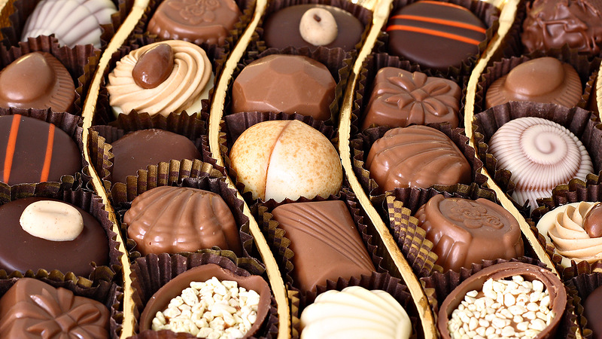

Slide 32
Дифференцированный маркетинг. В данном случае фирма решает выступить на большинстве или даже на всех сегментах и разрабатывает для каждого из них отдельное предложение. Так, напомним, корпорация «Дженерал моторс» стремится выпускать автомобили «для любых кошельков, любых целей, любых лиц». Предлагая соответствующие товары для каждого сегмента, она надеется добиться роста сбыта и более глубокого проникновения на каждый из сегментов рынка. Она рассчитывает, что благодаря упрочению позиции на нескольких сегментах рынка ей удастся идентифицировать в сознании потребителя фирму с данной товарной категорией, надеется на рост повторных покупок.

Slide 33


Slide 34

Концентрированный маркетинг. Многие фирмы видят для себя и третью маркетинговую возможность, особенно привлекательную для организаций с ограниченными ресурсами. Эти фирмы концентрирует усилия на одном или нескольких сегментах рынка.
Можно привести несколько примеров такого концентрированного маркетинга. Фирма «Фольксваген» в определенный период сосредоточивала свои усилия на рынке малолитражных автомобилей, фирма «Хьюлетт-Паккард» – на рынке дорогих калькуляторов. На обслуживаемом сегменте фирма лучше других знает нужды покупателей и пользуется определенной репутацией. В результате специализации в области производства, распределения и стимулирования сбыта фирма добивается экономии ресурсов.
Концентрированный маркетинг связан с повышенным уровнем риска. Избранный сегмент рынка может не оправдать надежд, например, потребители могут перестать покупать товар предлагаемого типа. В результате фирма потерпит большие убытки.

Slide 35
Выбор стратегии охвата рынка. При выборе стратегии охвата рынка необходимо учитывать следующие факторы:
1) ресурсы фирмы. При ограниченности ресурсов наиболее рациональной оказывается стратегия концентрированного маркетинга;
2) степень однородности продукции. Стратегия недифференцированного маркетинга подходит для единообразных товаров, таких, как пшеница или сталь. Для товаров, которые могут отличаться друг от друга по конструкции, таких, как фотокамеры и автомобили, больше подходят стратегии дифференцированного или концентрированного маркетинга;
3) этап жизненного цикла товара. При выходе фирмы на рынок с новым товаром целесообразно предлагать только один вариант новинки. При этом наиболее эффективны стратегии недифференцированного или концентрированного маркетинга;
4) степень однородности рынка. Если у покупателей одинаковые вкусы, они закупают одно и то же количество товара в одни и те же отрезки времени и одинаково реагируют на одни и те же маркетинговые стимулы, уместно использовать стратегию недифференцированного маркетинга;
5) маркетинговые стратегии конкурентов. Если конкуренты занимаются сегментированием рынка, применение стратегии недифференцированного маркетинга может оказаться гибельным. Если конкуренты применяют недифференцированный маркетинг, фирма может получить выгоды от использования концентрированного или дифференцированного маркетинга.

Slide 36
ТОВАРЫ, ТОВАРНЫЕ МАРКИ, УПАКОВКА И УСЛУГИ.
Духи, стрижка, высшее образование, медицинская помощь – все это товары.
Товар – все, что может удовлетворить нужду или потребность и предлагается рынку в целях привлечения внимания, приобретения, использования или потребления. Это могут быть физические объекты, услуги, лица, места, организации и идеи.
Товарная единица – это обособленная целостность, характеризуемая показателями величины, цены, внешнего вида и прочими атрибутами. Например, русская водка – товар, а бутылка водки «Левша» ОАО «Туласпирт» стоимостью 153 рубля – товарная единица.

Slide 37
Товар по замыслу, реальный товар и товар с подкреплением.
Основополагающим является уровень товара по замыслу, на котором дают ответ на вопрос: что в действительности будет приобретать покупатель? По существу, любой товар – средство или способ решения какой-то проблемы. Женщина, покупающая помаду, приобретает красоту. Покупая сверла диаметром 10 миллиметров, завод приобретает отверстия того же диаметра.
Разработчику предстоит превратить товар по замыслу в реальный товар. Губная помада, компьютеры, учебные семинары и кандидаты политических партий – все это реальные товары. Реальный товар может обладать пятью характеристиками: уровнем качества, набором свойств, специфическим оформлением, марочным названием и характерной упаковкой.
Разработчик может предусмотреть предоставление дополнительных услуг и выгод, составляющих вкупе товар с подкреплением. Успех корпорации IBM можно отчасти объяснить подкреплением ее товара в реальном исполнении – компьютеров. IBM осознала, что клиентов интересует не сама техника, а решение их собственных проблем. Потребитель нуждался в инструкциях, наборах записанных на стандартные носители рабочих программ, в услугах по программированию, оперативном ремонте, гарантиях. Корпорация IBM первой стала продавать не просто компьютер, а весь нужный клиенту комплекс.

Slide 38


Slide 39
По степени долговечности или материальной осязаемости товары можно разделить на следующие три группы: товары длительного пользования, товары кратковременного пользования и услуги.
Товары длительного пользования – материальные изделия, которые выдерживают обычно многократное использование. Примерами подобных товаров могут служить холодильники, станки, одежда.
Товары кратковременного пользования – материальные изделия, полностью потребляемые за один или несколько циклов использования. Примерами подобных товаров могут служить пиво, мыло, соль.
Услуги – объекты продажи в виде действий, выгод или удовлетворения потребностей. Примерами подобных товаров могут служить стрижка в парикмахерской, обучение в школе или ремонтные работы. В современном обществе услуги имеют первостепенное значение.

Slide 40
Товары широкого потребления.
Товары повседневного спроса – товары, которые потребитель обычно покупает часто, без раздумий и с минимальными усилиями на их сравнение между собой. Примерами могут служить хлеб, соль, мыло.
Товары предварительного выбора – это товары, которые потребитель перед покупкой, как правило, сравнивает между собой по показателям пригодности, качества, цены и внешнего оформления. Примерами могут служить мебель, одежда, автомобили.
Товары особого спроса – товары с уникальными характеристиками или отдельные марочные товары, ради приобретения которых значительная часть покупателей готова затратить дополнительные усилия. Примерами подобных товаров могут служить конкретные марки и типы модных товаров: автомобили, стерео аппаратура, фотооборудование, мужские костюмы. Например, автомобиль «Мерседес» является товаром особого спроса, поскольку покупатели готовы преодолеть большие расстояния, чтобы приобрести его.
Товары пассивного спроса – товары, о которых потребитель не знает или знает, но обычно не думает об их покупке, например надгробия.

Slide 41
МАРКИ ТОВАРОВ
При разработке стратегии маркетинга конкретных товаров фирма должна решить, будет ли она предлагать их как марочные – фирменные. Представление товара в качестве марочного может повысить его ценностную значимость.
Марка – это имя, термин, знак, символ, рисунок или их сочетание, предназначенные для идентификации и выделения товаров или услуг одного продавца или группы продавцов среди товаров и услуг конкурентов. Марочное название – произносимая часть марки, например «КамАЗ».
Марочный знак (эмблема) – часть марки, которую можно опознать, но невозможно произнести, как-то: символ, изображение или специфическое шрифтовое оформление. Примерами могут служить изображение ладьи на автомобилях «Жигули» или изображение льва в символике студии «Метро-Голдвин-Майер».
Товарный знак – марка или ее часть, обеспеченная правовой защитой. Товарный знак защищает исключительные права фирмы на пользование марочным названием или марочным знаком.
Авторское право – исключительное право на воспроизведение, публикацию и продажу содержания и формы художественного произведения, включая товарные знаки и промышленные образцы товаров.

Slide 42


Slide 43
Стандартизованные и дифференцированные товары.
Стандартизованный товар – это товар, предлагаемый различными предприятиями, но воспринимаемый покупателями как однородный во всех случаях. Примерами могут служить сельскохозяйственные продукты, такие, как молоко с данным процентом жирности, масло, зерно одного сорта и одинакового качества. Товары, продаваемые на биржах, например кофе, хлопок, металл, ценные бумаги и валюта, также являются стандартизованными.
Дифференцированный товар – это товар, предлагаемый различными предприятиями и воспринимаемый покупателями как различный у каждого продавца.
Большинство дифференцированных товаров – фирменные товары. Под фирменным товаром понимается дифференцированный товар определенного качества, который в определенном количестве и упаковке продается под определенным наименованием. Примерами фирменных товаров могут быть кроссовки «adidas», автомобиль «Мерседес».

Slide 44


Slide 45
От каждого конкретного покупателя зависит, воспринимает ли он данный товар как стандартизованный или как дифференцированный. Многие потребители, в отличие от приведенного примера, не считают сельскохозяйственные продукты стандартизованными товарами; они уделяют большое внимание, например, тому, соблюдаются ли экологические принципы ведения хозяйства в той местности, откуда поступило данное молоко, не находится ли она в зоне радиоактивного заражения. Молоко или масло в их представлении – глубоко дифференцированные товары. В то же время для многих совершенно безразлично, есть ли лейбл «adidas» на кроссовках.

Slide 46
УПАКОВКА, МАРКИРОВКА ТОВАРА
И СЕРВИСНЫЕ УСЛУГИ ДЛЯ ПОКУПАТЕЛЕЙ
Упаковка – разработка и производство вместилища или оболочки для товара.
Упаковка содержит три слоя. Внутренняя упаковка – это непосредственное вместилище товара. Для лосьона после бритья «Олд спайс» внутренней упаковкой служит флакон. Под внешней упаковкой имеют в виду материал, который защищает внутреннюю упаковку и удаляется при подготовке товара к непосредственному использованию. Для флакона с лосьоном внешней упаковкой служит картонная коробка, которая обеспечивает дополнительную защиту и предоставляет производителю возможность использовать ее для целей стимулирования сбыта товара. Под транспортной упаковкой имеют в виду вместилище, необходимое для хранения, идентификации или транспортировки товара. Для дезодоранта «Олд спайс» транспортная упаковка – ящик из гофрированного картона, вмещающий 36 флаконов. Неотъемлемой частью упаковки являются маркировка и печатная информация с описанием товара, нанесенные на саму упаковку или вложенные в нее.

Slide 47
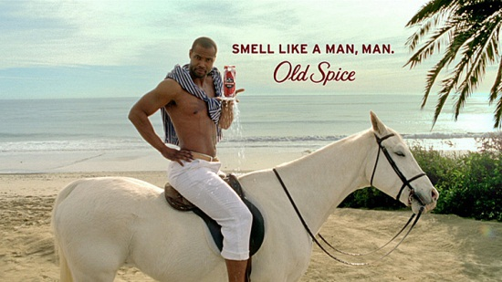

Slide 48
Расширению использования упаковки в качестве орудия маркетинга способствуют самые разные факторы:
1) самообслуживание в торговле. В этих условиях упаковка должна выполнять многие функции продавца: привлечь внимание к товару, описать его свойства, внушить потребителю уверенность в этом товаре и произвести благоприятное впечатление в целом;
2) рост достатка потребителей. Растущий достаток потребителей означает, что они готовы заплатить больше за удобство, внешний вид, надежность, престижность улучшенной упаковки;
3) образ фирмы и образ марки. Фирмы осознают действенную силу хорошо спроектированной упаковки как помощника потребителя в мгновенном узнавании фирмы или марки. Любой покупатель фото- и кинопленки тотчас узнает знакомые желтые коробочки с пленкой «Кодак»;
4) возможности новаторства. Новаторство в упаковке может принести большие выгоды. Фирмы, которые первыми предложили безалкогольные напитки в банках с выдергивающимся сегментом крышки, привлекли к своим товарам много новых потребителей.

Slide 49
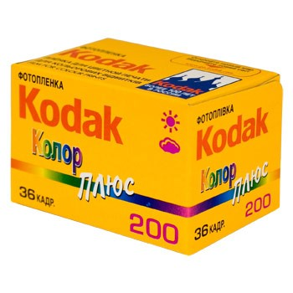

Slide 50
ТОВАРНЫЙ АССОРТИМЕНТ И ТОВАРНАЯ НОМЕНКЛАТУРА
Товарный ассортимент – группа товаров, тесно связанных между собой либо в силу схожести их функционирования, либо в силу того, что их продают одним и тем же группам клиентов, или через одни и те же типы торговых заведений, или в рамках одного и того же диапазона цен. Например, «АвтоВАЗ» предлагает большой ассортимент автомобилей.
Товарная номенклатура – совокупность всех ассортиментных групп товаров и товарных единиц, предлагаемых покупателям конкретным продавцом.

Slide 51
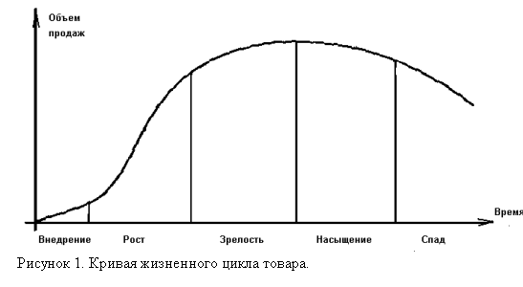
ЖИЗНЕННЫЙ ЦИКЛ ТОВАРА.

Slide 52
Этапы жизненного цикла товара (услуги)
Стадия спада (характеризуется наиболее интенсивными темпами снижения продаж, завершается снятием товара с производства)

Slide 53
Этапы жизненного цикла товара (услуги)

Slide 54
Информационная основа диагностики стадии жизненного цикла товара (услуги)
Объем производства и реализации продукции (услуг) в ретроспективном периоде
Структура потенциальных конкурентов
Структура товарного рынка

Slide 55
Диагностика стадии жизненного цикла товара (услуги) по методу Polli-Cook
Диагностика вариации факторов конъюнктуры (выявление циклических (нециклических) колебаний)
Построение ассортиментного ряда

Slide 56
Диагностика стадии жизненного цикла товара (услуги) по методу Polli-Cook
Определение среднего объема продаж по товарному ассортименту
Оценка стандартной девиации продаж
Определение стадии жизненного цикла товара

Slide 57
Индикаторы диагностики жизненного цикла товара (услуги)
Средний объем продаж
Стандартная девиация продаж

Slide 58
Критерии оценки стадии жизненного цикла товара (услуги)
Стадия роста
Стадия насыщения
Стадия спада

Slide 59
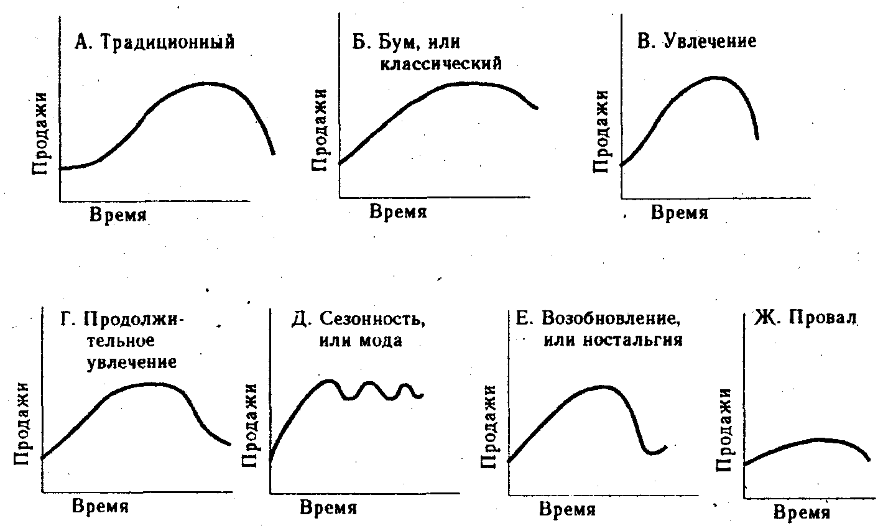

Slide 60
ЦЕНООБРАЗОВАНИЕ В МАРКЕТИНГЕ - процесс разработки соответствующими службами маркетинга ценовой стратегии, увязанной с общими целями и основанной на общей политике ценообразования; реализация данной ценовой стратегии и приспособление к ней действующих цен.
Различают три основные цели ценообразования в маркетинге:
1) ориентация на сбыт - фирма заинтересована в максимизации доли на рынке и использует ценовую стратегию проникновения, связанную с низкой ценой и предназначенную для захвата массового рынка;
2) ориентация на прибыль - фирма заинтересована в максимизации прибыли в течение года (до уплаты налогов) и использует высокие престижные цены (с целью завоевания рыночного сегмента, для которого более привлекательны качество и престижность товара, чем его цена), а затем низкие цены проникновения (после насыщения первоначального сегмента рынка для выхода на массовый рынок и расширения общего объема сбыта);
3) ориентация на существующее положение - фирма заинтересована в стабильности своей рыночной деятельности, избежание спада в сбыте и вынуждена снижать цены в ответ на действия конкурентов. Ценовой маркетинг предусматривает все возможные варианты с учетом интересов сторон и включает их в общий стратегический план действий.

Slide 61
ПРОБЛЕМЫ И УСЛОВИЯ ЦЕНООБРАЗОВАНИЯ.
Ценовая политика продавца зависит от типа рынка. Для предприятия имеет большое значение, как относится покупатель к нему и его товарам. В этой связи различают однородные и неоднородные рынки.
Однородный рынок – это рынок, на котором покупателю безразлично, у кого из продавцов он купит нужный ему товар.
Неоднородный рынок – это рынок, на котором отдельный покупатель отдает предпочтение кому-либо из продавцов или его товарам. Причин, по которым покупатель отдает предпочтение, много.

Slide 62
Рынки подразделяются по типам конкуренции.
Чистая конкуренция – редко наблюдаемое явление, характерное для однородного рынка с множеством продавцов и покупателей. Ни один отдельный покупатель или продавец не оказывает влияния на уровень текущих рыночных цен товара. Продавец не в состоянии запросить цену выше рыночной, поскольку покупатели могут приобрести товар по рыночной цене. Продавцы не запрашивают обычно и цену ниже рыночной.
Монополистическая конкуренция чаще всего наблюдается на неоднородном рынке с множеством покупателей и продавцов. Они совершают сделки не по единой рыночной цене, а в широком диапазоне цен, что обусловлено способностью продавцов предложить покупателям разные варианты товаров, в разных местах и на разных условиях. Реальные изделия могут отличаться друг от друга качеством, свойствами, внешним оформлением. Покупатели видят разницу в предложениях и готовы платить за товары по-разному. Или они не располагают возможностью сравнения из-за необозримости рынка, и продавец может назначать обусловленную этим повышенную цену.

Slide 63
Олигополистическая конкуренция характерна для небольшого числа продавцов на рынке. Эти продавцы – крупные фирмы – весьма чувствительны к политике ценообразования и маркетинговым стратегиям друг друга. Товары могут быть схожи-ми и несхожими. Каждый продавец чутко реагирует на стратегию и действия конкурентов. Например, если какая-то автомобилестроительная фирма снизит свои цены, покупатели быстро переключатся на ее автомобили. Другим производителям придется реагировать либо тоже снижением цен, либо предложением новых моделей или увеличением объема услуг. Ценовая конкуренция при олигополии недопустима. При олигополии фирма не может добиться положительного результата за счет снижения или повышения цен. Если она повысит цены, конкуренты могут не последовать ее примеру. И тогда придется снижать цены либо рисковать потерей клиентуры.

Slide 64
Вопросы для обсуждения и закрепления прочитанного
Перечислите задачи маркетинговых исследований.
Что такое маркетинговые исследования?
Какие способы сбора данных можно выделить?
Для чего нужна анкета?
Опишите индивидуальные и групповые виды интервью?
Что такое недифференцированный маркетинг?
Что такое Дифференцированный маркетинг?
Что такое концентрированный маркетинг?
Что включают в себя товары широкого потребления?
Какие стадии включают в себя жизненный цикл товара.

Slide 65
Список рекомендуемой литературы
А) Основная литература
Романов А. А. Маркетинг : учебное пособие / А. А. Романов, В. П. Басенко, Б. М. Жуков. - Москва : Издательско-торговая корпорация "Дашков и К°", 2016. - 439, [1] с. - Библиогр.: с. 436-439 (48 назв.). - ISBN 978-5-394-01311-9 (в пер.) : 278.30 р. - Текст : непосредственный. Учебные отделы, A995523-ОХФ, A995524-ОХФ-ЧЗ-6, УДК 339.138(075.8)
Б) Дополнительная литература
Чувакова С. Г. Стратегический маркетинг : учебное пособие / С. Г. Чувакова. - 2-е изд. - Москва : Издательско-торговая корпорация "Дашков и К°", 2016. - 270, [2] с. : табл. - Библиогр.: с. 270-271 (27 назв.). - ISBN 978-5-394-01433-8 : 193.60 р. Учебные отделы, A995497-ОХФ, A995498-ОХФ-ЧЗ-6, УДК 339.138(075.8)
Нуралиев С. У. Маркетинг : учебник / С. У. Нуралиев, Д. С. Нуралиева. - Москва : Издательско-торговая корпорация "Дашков и К°", 2016. - 361, [3] с. - (Учебные издания для бакалавров). - Библиогр.: с. 359-361 (46 назв.). - ISBN 978-5-394-02115-2 (в пер.) : 275.00 р. - Текст : непосредственный. A993637-ОХФ, A993638-ОХФ-ЧЗ-4, A993639-ОХФ-ЧЗ-6. УДК 339.138(075.8)
Шевченко Д. А. Основы современного маркетинга : учебник / Д.А. Шевченко. - 2. - Москва : Издательско-торговая корпорация "Дашков и К", 2021. - 613 с. - ISBN 978-5-394-03977-5 : ~Б. ц. - http://znanium.com/catalog/document/?pid=1232438&id=371140
Егоров Ю. Н. Основы маркетинга : учебник / Ю.Н. Егоров. - 2, перераб. и доп. - Москва : ООО "Научно-издательский центр ИНФРА-М", 2021. - 292 с. - ISBN 978-5-16-014862-5. - ISBN 978-5-16-108966-8 : ~Б. ц.. УДК 339.138(075.32) ББК 65.290-2я723. http://znanium.com/catalog/document/?pid=1372729&id=375783
6. Секерин В. Д. Инновационный маркетинг : учебник / В.Д. Секерин. - 1. - Москва : ООО "Научно-издательский центр ИНФРА-М", 2020. - 237 с. - ISBN 978-5-16-011323-4. - ISBN 978-5-16-103497-2 : ~Б. ц. УДК 339.138(075.8) ББК 65.290-2я73 http://znanium.com/catalog/document/?pid=1081623&id=353911
7. Соловьев Б. А. Маркетинг : учебник / Б. А. Соловьев. - 1. - Москва : ООО "Научно-издательский центр ИНФРА-М", 2020. - 337 с. - ISBN 978-5-16-003647-2. - ISBN 978-5-16-103937-3 : ~Б. ц. УДК 339.138(075.8) ББК 65.290-2я73 http://znanium.com/catalog/document/?pid=1078335&id=353828
8. Цахаев Р. К. Маркетинг : учебник / Р.К. Цахаев. - 5. - Москва : Издательско-торговая корпорация "Дашков и К", 2020. - 548 с. - ISBN 978-5-394-03478-7 : ~Б. ц. - http://znanium.com/catalog/document/?pid=1093486&id=358528
9. Егоров Ю. Н. Основы маркетинга : учебник / Ю.Н. Егоров. - 2, перераб. и доп. - Москва : ООО "Научно-издательский центр ИНФРА-М", 2020. - 292 с. - ISBN 978-5-16-010404-1. - ISBN 978-5-16-101915-3 : ~Б. ц. УДК 339.1(075.8) ББК 65.290-2я73. http://znanium.com/catalog/document/?pid=1069190&id=354794
10.Лукина А. В. Маркетинг : учебное пособие / А. В. Лукина. - 3, исп. и доп. - Москва : Издательство "ФОРУМ", 2020. - 240 с. - ISBN 978-5-91134-769-7. - ISBN 978-5-16-101508-7. - ISBN 978-5-16-006891-6 : ~Б. ц. УДК 339.1 ББК 65.290-2. http://znanium.com/catalog/document/?pid=1009593&id=354829

Slide 66
Е. В. Коротковская
«Маркетинг. Часть 6»
Учебное пособие в презентациях

